Slide 1
Презентация подготовлена учителем математики МОУ СОШ № 6 г. Пушкино
Рючиной С.А.

Slide 2
ОЛИМПИАДА 2014 г. СОЧИ

Slide 3
Из истории
Слово «олимпиада» изначально означало не сами игры, а четырехлетний промежуток между ними. Древние греки вели хронологию по олимпиадам, начиная с 776 г. до н.э. (например, «третий год 146-й олимпиады»). В честь Олимпийских игр по всей Греции провозглашалось перемирие сроком на месяц.

Slide 4
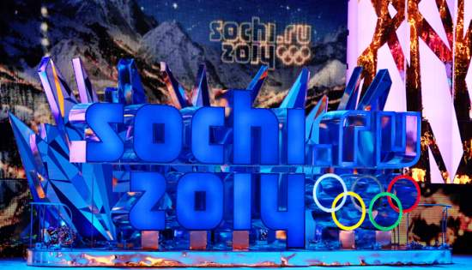
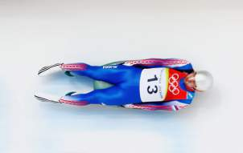
Олимпийская клятва
Текст Олимпийской клятвы спортсменов:
«От имени всех спортсменов я обещаю, что мы будем участвовать в этих Олимпийских играх, уважая и соблюдая правила, по которым они проводятся, в истинно спортивном духе, во славу спорта и во имя чести своих команд.»

Slide 5
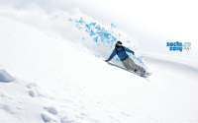
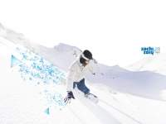
14 мая 2011 года Оргкомитет «Сочи 2014» преодолеет символичный рубеж – 1000 дней до церемонии открытия Олимпийских Игр в Сочи. В этот день по всей России на базе 26 волонтерских центров «Сочи 2014» пройдут акции и праздничные мероприятия, получившие название марафон «1000 добрых дел».

Slide 6
«1000 дней до Игр» – это традиционное событие, которое отмечается всеми Оргкомитетами мира и символизирует переход процесса подготовки к Олимпийским играм в финальную стадию. В России проект носит уникальных характер: в социальные мероприятия вовлечена вся страна, стать сопричастным Олимпийскому движению сможет каждый. Обратный отсчет 1000 дней до начала Паралимпийских игр в Сочиначнется 11 июня 2011 года.

Slide 7
В Краснодаре, Москве и Уфе волонтерские центры, созданные на базе медицинских институтов, примут участие в серии акций социальной направленности «1000 улыбок». В их числе – бесплатная диагностика для пожилых людей, акции по сдаче крови. Волонтеры также проведут семейный детский праздник «1000 детских рисунков на асфальте». Его участники раскрасят улицы города яркими рисунками, основным лейтмотивом которых станет олимпийская тематика. Кроме того, волонтеры подарят 1000 шоколадных медалей «Сочи 2014» воспитанникам социальных учреждений.

Slide 8
Из истории
На Олимпиаде 1924 года в Париже во время первого матча по футболу между Уругваем и Югославией организаторы по ошибке повесили флаг Уругвая «вверх ногами», а вместо гимна музыканты исполнили танцевальную мелодию. Но это не помешало Уругваю победить, а потом стать и олимпийским чемпионом.С 1924 г. зимние Игры проводят отдельно от Летних, причем до 1992 г. – в тот же год, что и Летние.

Slide 9
Виды спорта на Олимпиаде в Сочи
Биатлон
Бобслей: бобслей, скелетон
Конькобежный спорт: конькобежный спорт, фигурное катание, шорт-трек
Кёрлинг
Лыжный спорт: горнолыжный спорт, лыжное двоеборье, лыжные гонки, прыжки на лыжах с трамплина, сноубординг, фристайл
Санный спорт
Хоккей с шайбой
Прыжки на лыжах с трамплина среди женщин
Скелетон

Slide 10
Талисманы Олимпиад
Стилизованный лыжник Шюсс — игрушка, созданная для зимних Олимпийских игр 1968 в Гренобле (Франция). Значки и фигурки с его изображением пользовались такой популярностью, что Шюсс стал неофициальным талисманом Игр.

Slide 11
На Летних Играх 1972 года в Мюнхене (Германия) талисманом стала такса Вальди. Именно с нее начинается традиция официальных талисманов Олимпийских игр.

Slide 12
Зимние Олимпийские игры 1976 в Инсбруке (Австрия)
Организаторы провозгласили эти соревнования"Играми простоты«. Выбранный талисман — снеговик Олимпиямандл должен был отражать именно это качество.

Slide 13
Зимние Олимпийские игры 1980 в Лейк-Плэсиде (США):
Енот Рони был выбран талисманом, поскольку раскраска мордочки этого традиционного для Америки животного напоминает защитные очки и зимнюю шапку олимпийцев. Впервые талисман был изображен спортсменом одного из зимнего видов спорта.

Slide 14
Зимние Олимпийские игры 1984 в Сараево (Югославия):
Талисман волчонок Вучко был выбран из шести кандидатов в результате голосования читателей трех популярных югославских газет. Этот символ был воспринят неоднозначно, поскольку волк традиционно имеет устрашающий образ. По замыслу создателей, волчонок символизировал желание человека «подружиться с животными и стать ближе к природе».

Slide 15
Зимние Олимпийские игры 1988 в Калгари (Канада):
Полярные медведи Хайди и Хоуди — первый парный талисман (по легенде — это брат с сестрой, а их имена образованы от слова hi (привет))

Slide 16
Зимние Олимпийские игры 1992 в Альбервилле (Франция):
Талисманом Игр стал горный эльф Мажик, представший в образе звезды, раскрашенной в национальные цвета Франции.

Slide 17
Зимние Олимпийские игры 1994, Лиллехаммер (Норвегия):
На Играх в Лиллехаммере впервые талисманами стали люди: мальчик и девочка Хокон и Кристин — брат и сестра из норвежского фольклора.

Slide 18
Зимние Олимпийские игры 1998 в Нагано (Япония):
Сноулетс — совята Сукки, Нокки, Лекки, Цукки, которые символизируют «мудрость» и четыре времени года.

Slide 19
Зимние Олимпийские игры 2010 в Ванкувере (Канада):
У зимних Игр 2010 года была группа талисманов: Куачи и Мига — для Олимпийских игр, Суми — для Паралимпийских игр. Также был создан «неофициальный» талисман, так называемый «друг» — Мукмук.

Slide 21
Талисманы Сочи-2014
Горный спасатель-альпинист Леопард живет в кроне огромного дерева, которое растет на самой высокой скале в заснеженных горах Кавказа. Он всегда готов прийти на помощь и не раз спасал расположенную неподалеку деревню от лавин.
Леопард – прекрасный сноубордист, он научил этому виду спорта всех своих друзей и соседей. У Леопарда веселый нрав, он не может жить в одиночестве и очень любит танцевать.

Slide 22
За полярным кругом в ледяном иглу живет белый мишка. В его доме все сделано изо льда и снега: снежный душ, кровать, компьютер и даже спортивные тренажеры.
Белый мишка с раннего детства воспитывался полярниками. Именно они научили его кататься на лыжах, бегать на коньках и играть в керлинг. Но больше всего белому мишке понравилось кататься на спортивных санках. Он стал настоящим саночником и бобслеистом, а его друзья – тюлени и морские котики - с удовольствием наблюдают за его победами. Теперь они вместе устраивают соревнования по этим видам спорта, и долгой полярной ночью им некогда скучать!

Slide 23
Зайка – самая активная жительница зимнего леса. Ее друзья всегда удивляются – и как она все успевает!? Ведь Зайка не только успевает учиться в Лесной Академии на «отлично», помогать маме в семейном ресторанчике «Лесная запруда», но и участвовать в различных спортивных соревнованиях. Зайка уверяет своих друзей, что у нее нет никакого секрета: просто она очень любит спорт. А еще она любит петь и танцевать.

Slide 24
Олимпийский стадион 2014

Slide 27
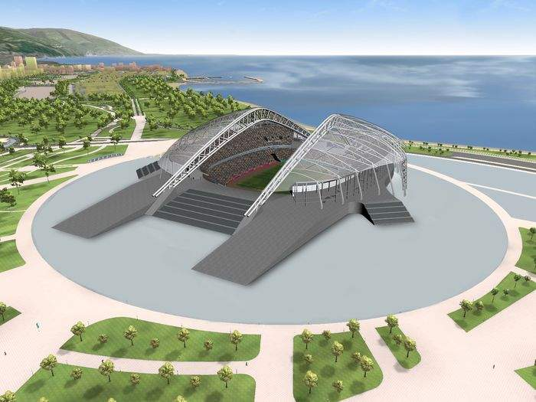

Slide 30
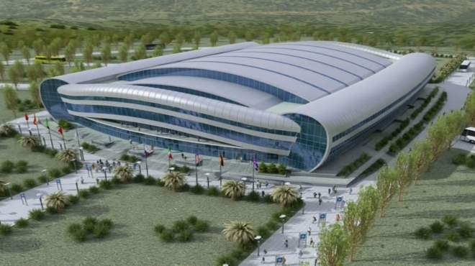

Slide 31
